Slide 1
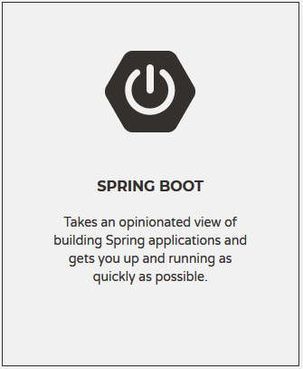
Spring Boot
Xianhuii

Slide 2
1 Spring Boot简介
1.Spring Boot的优势
2.Spring Boot的核心
3.创建Spring Boot项目
4.开发Spring Boot项目

Slide 3
1
Spring Boot的优势
Spring Boot简介
Spring Boot带来了全新的自动化配置解决方案，使用Spring Boot可以快速创建基于Spring生产级的独立应用程序。
Spring Boot中对一些常用的第三方库提供了默认的自动化配置方案，使得开发者只需很少的Spring配置就能运行一个完整的Java EE应用。
Spring Boot项目可以采用传统的方案打包成war包，然后部署到Tomcat中运行；也可以直接打成可执行jar包，这样通过java -jar命令就可以启动一个Spring Boot项目。

Slide 4
1
Spring Boot的核心
Spring Boot简介
Spring Boot启动时会自动加载大量的配置类，分别提供不同的服务。
我们根据实际需求，增加或减少配置类。
通过修改配置文件中特定的属性，可以指定该服务提供具体的功能。

Slide 5
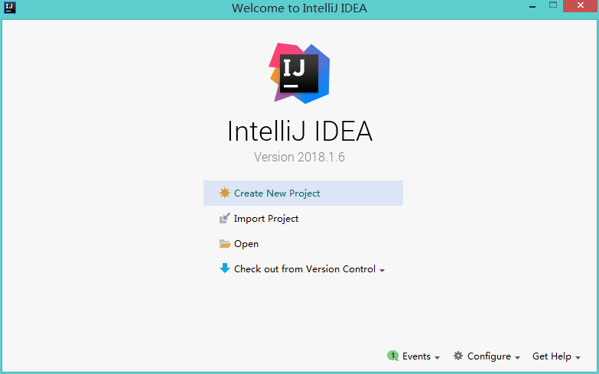
1
创建Spring Boot项目
Spring Boot简介
1、启动IntelliJ IDEA，点击Create New Project。

Slide 6
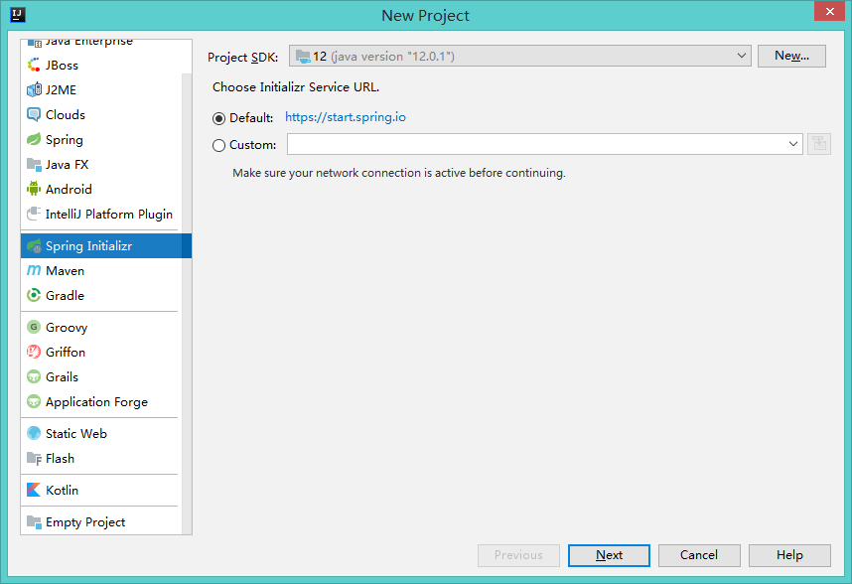
1
创建Spring Boot项目
Spring Boot简介
2、使用Spring Initializr创建项目。

Slide 7
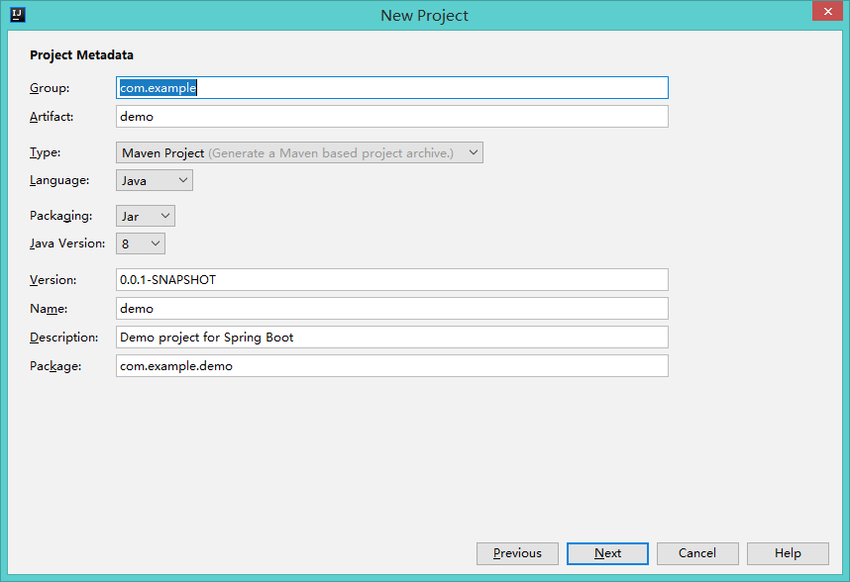
1
创建Spring Boot项目
Spring Boot简介
3、输入项目信息。

Slide 8
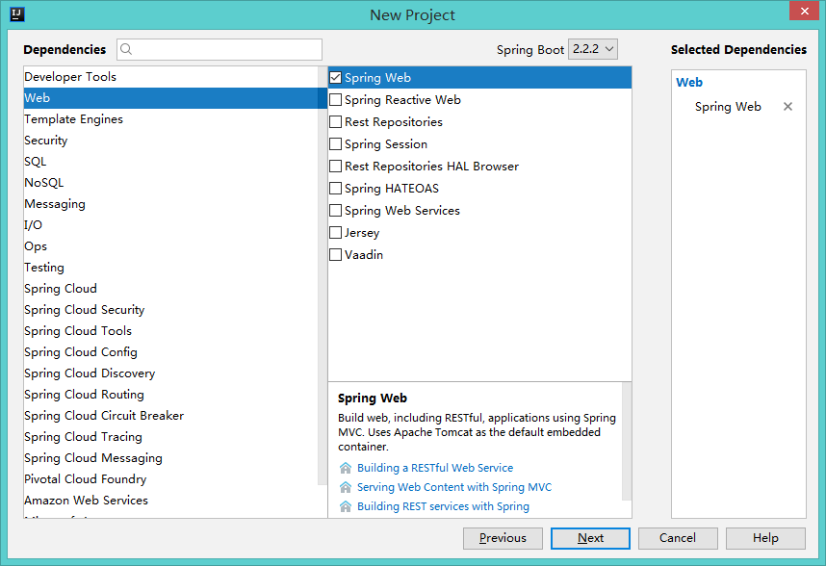
1
创建Spring Boot项目
Spring Boot简介
4、选择依赖。

Slide 9
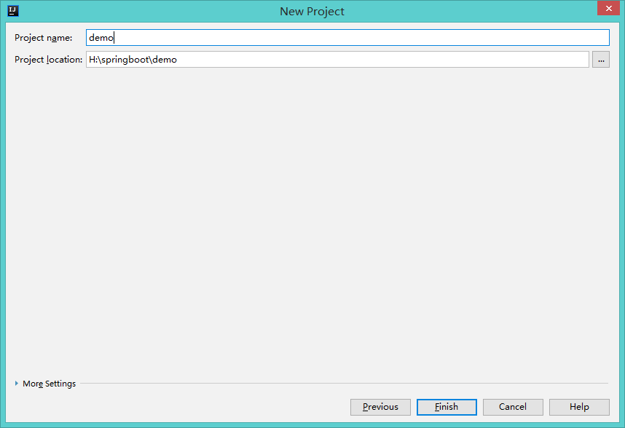
1
创建Spring Boot项目
Spring Boot简介
5、选择项目创建路径。

Slide 10
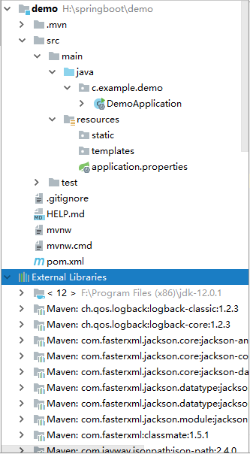
1
创建Spring Boot项目
Spring Boot简介
6、Spring Boot项目基本结构。

Slide 11
1
开发Spring Boot项目
Spring Boot简介
1、编写启动类（入口类）。
package com.example.demo;
import org.springframework.boot.SpringApplication;
import org.springframework.boot.autoconfigure.SpringBootApplication;
@SpringBootApplication
public class DemoApplication {
public static void main(String[] args) {
SpringApplication.run(DemoApplication.class, args);
}
}

Slide 12
1
开发Spring Boot项目
Spring Boot简介
2、编写控制器。
package com.example.controller;
import org.springframework.web.bind.annotation.GetMapping;
import org.springframework.web.bind.annotation.RestController;
@RestController
public class HelloController {
@GetMapping("/hello")
public String hello() {
return "hello Spring Boot!";
}
}

Slide 13
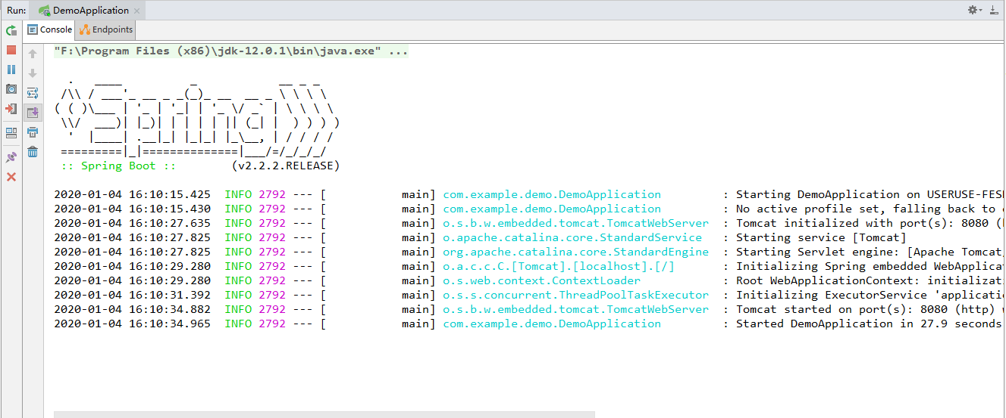
1
开发Spring Boot项目
Spring Boot简介
3、启动项目，运行main方法。

Slide 14

1
开发Spring Boot项目
Spring Boot简介
4、在浏览器输入”http://localhost:8080/hello”进行访问。

Slide 15
2 Spring Boot配置
1.spring-boot-starter-parent
2.@SpringBootApplication
3.Properties配置
4.类型安全配置属性

Slide 16
2
spring-boot-starter-parent
Spring Boot配置
spring-boot-starter-parent（pom.xml文件中）主要提供如下默认配置：
Java版本默认使用1.8
编码格式默认使用UTF-8
提供Dependency Management进行项目依赖的版本管理
默认的资源过滤与插件配置
spring-boot-starter-parent虽然方便，但是在公司中开发微服务项目或者多模块项目时一般需要使用公司自己的parent。

Slide 17
2
@SpringBootApplication
Spring Boot配置
@SpringBootApplication注解是加在项目的启动类上的。
@SpringBootApplication是一个组合注解：
@SpringBootConfiguration
表明这是一个配置类，开发者可以在这个类中配置Bean。
@EnableAutoConfiguration
表示开启自动化配置。Spring Boot中的自动化配置是非侵入式的，在任意时刻，开发者都可以使用自定义配置代替自动化配置中的某一个配置。
@ComponentScan
完成包扫描。由于@ComponentScan注解默认扫描的类都位于当前类所在包的下面，因此建议在实际项目开发中把项目启动类放在根包中。

Slide 18
2
Properties配置
Spring Boot配置
Spring Boot中采用了大量的自动化配置，但是对开发者而言，在实际项目中不可避免会有一些需要自己手动配置，承载这些自定义配置的文件就是resources目录下的application.properties文件（也可以使用YAML配置来替代application.properties配置。

Slide 19
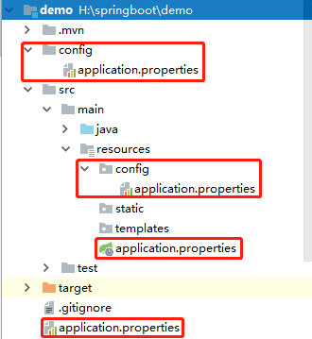
2
Properties配置
Spring Boot配置
Spring Boot项目中的application.properties配置文件一共可以出现在如下4个位置：
项目根目录下的config文件夹中
项目根目录下
classpath下的config文件夹中
classpath下
如果这4个位置中都有application.properties文件，那么加载的优先级从1到4依次降低。
即：根目录>classpath，config文件夹>没有文件夹

Slide 20
2
类型安全配置属性
Spring Boot配置
无论是Properties配置还是YAML配置，最终都会被加载到Spring Environment中。
Spring提供了@Value注解以及EnvironmentAware接口来将Spring Environment中的数据注入到属性上。
Spring Boot对此进一步提出了类型安全配置属性（Type-safe Configuration Properties），这样即使在数据量非常庞大的情况下，也可以更加方便地将配置文件中的数据注入Bean中。
Properties
or
YAML
Bean
Spring Environment
@ConfigurationProperties

Slide 21
// ②Pet.class
@Component
@ConfigurationProperties(prefix = "pet")
public class Pet {
private String name;
private int age;
public String getName() {
return name;
}
public void setName(String name) {
this.name = name;
}
public int getAge() {
return age;
}
public void setAge(int age) {
this.age = age;
}
@Override
public String toString() {
return "Pet{" +
"name='" + name + '\'' +
", age=" + age +
'}';
}
}
2
类型安全配置属性
Spring Boot配置
示例
# ①application.properties
pet.name=狗
pet.age=3
// ③PetController.class
@RestController
public class PetController {
@Autowired
Pet pet;
@GetMapping("/pet")
public String pet() {
return pet.toString();
}
}

Slide 22
2
YAML配置
Spring Boot配置
YAML是JSON的超集，是一种专门用来书写配置文件的语言，可以替代application.properties。
在创建Spring Boot项目时，引入的spring-boot-starter-web依赖间接地引入了snakeyaml依赖，snakeyaml会实现对YAML配置的解析。
YAML大小写敏感，利用缩进来表示层级关系。
在Spring Boot项目中使用YAML只需要在resources目录下创建一个application.yml文件即可。
同Properties配置文件，YAML配置也可以使用@Component、@ConfigurationProperties注入到Bean中。

Slide 23
2
YAML配置
Spring Boot配置
语法
常规属性
列表
对象
name: 狗
age: 3
favorites:
- 足球
- 篮球
pet:
name: 狗
age: 3

Slide 24
2
Profile
Spring Boot配置
开发者在项目发布之前，一般需要频繁地在开发环境、测试环境以及生产环境之间进行切换，这个时候大量的配置需要频繁更改。
Spring提供@Profile注解作为解决方案。
Spring Boot更进一步，约定不同环境下配置文件名称规则为application-{profile}.properties，profile占位符表示当前环境的名称。
步骤
创建不同环境下使用的配置文件：application-dev.properties、application-prod.properties。
选择运行时使用的配置文件（可选用不同的方式）：
配置application.properties：spring.profiles.active=dev。
在启动类的main方法中配置。
项目启动时配置：--spring.profiles.active=dev。

Slide 25
Spring Boot
By Xianhuii

Slide 26
备用编辑图标

Slide 27
备用可编辑图标

Slide 28
备用可编辑图标

